Slide 1
가우시안 분석법을 활용한
Press Machine 제조 분석
김신혁, 김정환

Slide 2

목차
A table of Contents
#1,
프레스 기계 및 가공법
#2,
현 공정의 이슈
#3,
분석 목표
#4,
분석 실전
#5,
결과 해석

Slide 3
PART 1.
프레스 기계 및 가공법

Slide 4
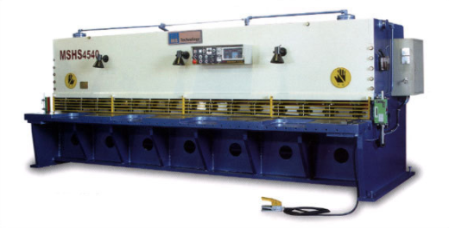
Part 1
프레스 기계 및 가공법
○프레스 기계의 종류와 특성
전단기
강판재 를 원하는 형상으로 직선 날(블레이드)을 이용하여 절단하는 전용의 기계로
더블 크랭크 프레스(double crank press)가 대표적이다

Slide 5
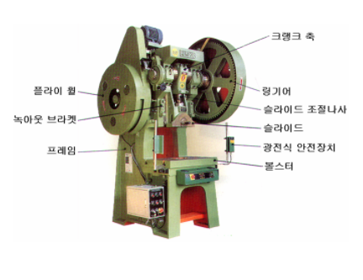
Part 1
프레스 기계 및 가공법
○프레스 기계의 종류와 특성
기계식 Press
크랭크 축: 클러치 작동에 의해 크랭크 축을 회전 시키는 것 으로 회전 운동을 슬라이드(램)에 직선 운동으로 바꾸어 전달
슬라이드 조절 나사: 슬라이드의 하사 점 위치를 조정하기 위한 나사 조절 장치
볼스터: 프레스 베드 위에 설치되는 보조 플레이트
슬라이드: 금형의 상형을 장착하는 부위로 프레스의 직선운동을 하면서 하중을 전달하는 주요 부품
프레임: 프레스의 본체를 구성하는 몸체

Slide 6
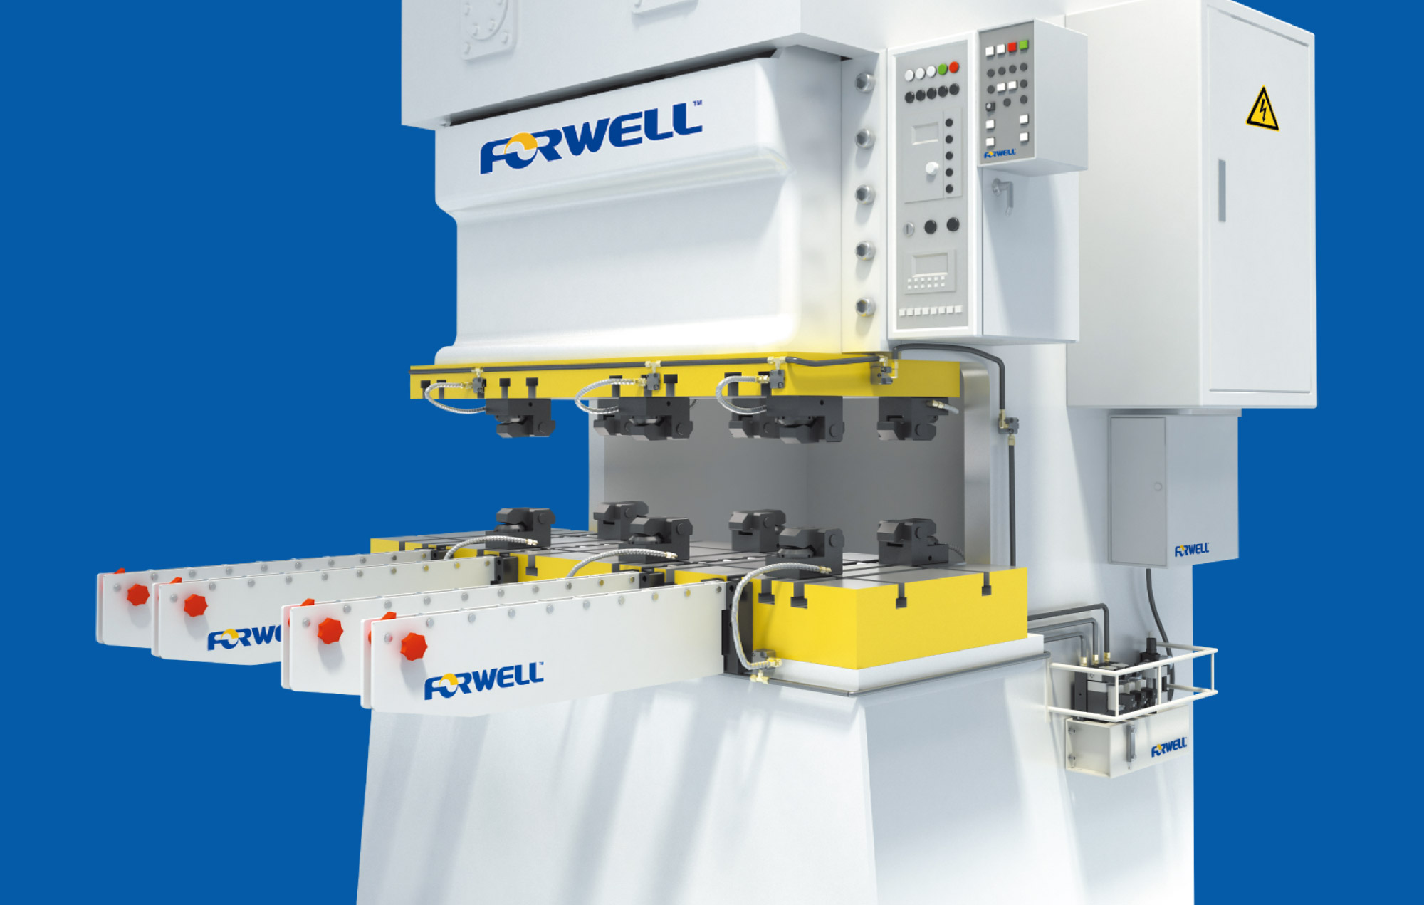
Part 1
프레스 기계 및 가공법
○프레스 가공법
2개 이상의 짝을 이룬 공구를 이용하여 공구 사이에
피가공재 를 위치시키고
공구로 피가공재 에 강한 힘을 가하여 피가공재 가 원래 형상으로 돌아갈 수 없도록 변형시키는 일체의 가공
○프레스 가공의 특징
1. 제품의 강도가 높고 경량이다.
2. 재료의 이용률이 좋다.
3. 생산성이 높은 가공법이다.
4. 제품의 정도가 높고 균일성 있는 제품을
대량으로 생산할 수 있다.
​

Slide 7
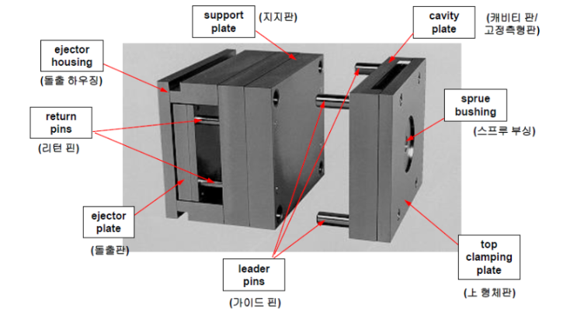
Part 1
프레스 기계 및 가공법
금형의 개요
재료의 소성(Plasticity), 전연성(Malleability, Ductility), 유동성(Fluidity)
등 의 성질을 이용하여 재료를 가공 성형, 제품을 생산하는 도구로서 금속재료를 사용하여 만들어진 형(型) 이라고 함.

Slide 8
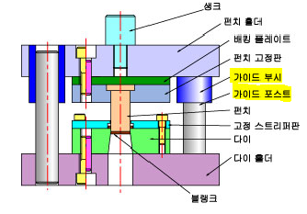
Part 1
프레스 기계 및 가공법
○Press 금형
노란색으로 표시한 부분을 가리키며, 금형은 상판과
하판으로 2피스가 하나의 금형으로 이루어져 있음.
직선 왕복 운동을 하는 프레스 기계에 금형이라는 특수 공구를 설치하여 주로 금속 제품을 성형 가공하는 금형을 말함

Slide 9
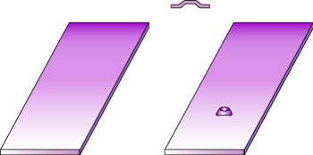
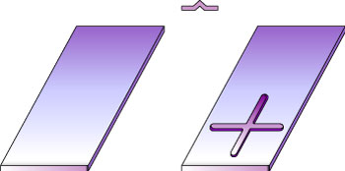
Part 1
프레스 기계 및 가공법
○프레스 가공 방법의 종류 및 특징(성형)
엠보싱 (Embossing) 가공
비딩 ( Beading) 가공
재료의 판 두께 변화는 일으키면서 국부적으로 돌기 형상의 소성 변형을 시켜 제품의 강성을 증가시키는 작업
엠보싱(Embossing) 과 마찬가지로 제품의 강성을 증가시키기 위한 대체로 형상세 장비가 큰 작업

Slide 10
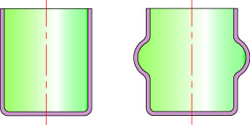
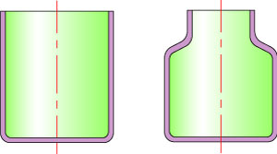
Part 1
프레스 기계 및 가공법
○프레스 가공 방법의 종류 및 특징(성형)
벌징 (Bulging) 가공
네킹 (Necking) 가공
원통형 부품의 내부에 고무 또는 유체를 이용하여 직경을 팽창시키는 가공
원통형 부품의 직경을 감소시키는 가공

Slide 11
Part 1
프레스 기계 및 가공법
○프레스 가공 방법의 종류 및 특징(성형)
플래팅 (Flatting) 가공
소재의 표면을 평평하게 하는 작업으로 스트레이트닝(Straightening)이라고 함

Slide 12
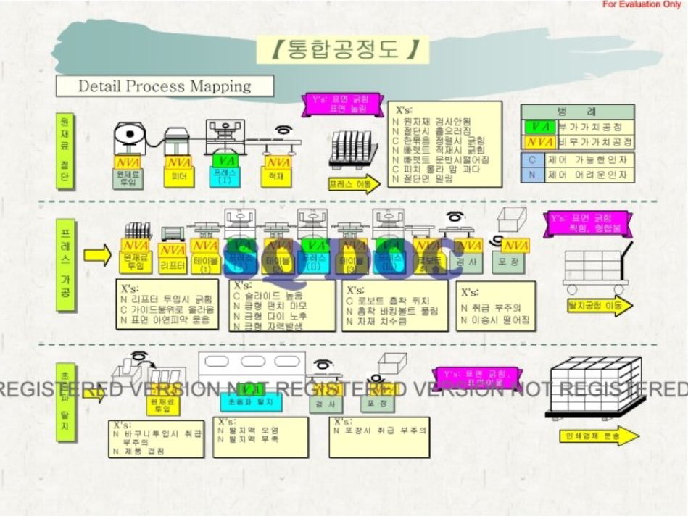
Part 1
프레스 기계 및 가공법
Press Process

Slide 13
PART 2.
현 공정의 이슈

Slide 14
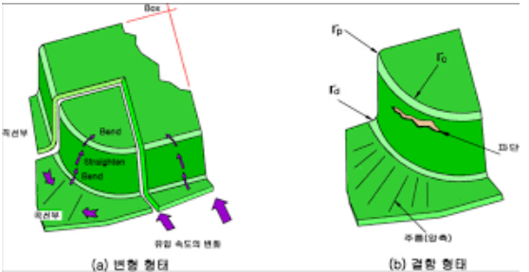
Part 2
현 공정의 이슈
Issue
공정의 문제 상황
◆ 프레스 공정 후 주름
- 조건이 달라지면 주름이 새이거나 균열이 발생함
주름과 균열이 동시 다발적으로 존재할 경우, 클랭크
재의 버(Burr), 쿠션 핀 길이의 불일치
- 금형의 평해도 불량 등을 원인으로 짐작 가능
금형을 프레스 기계에 장착할 떄, 상부 금형과 하부 금형의
평행도가 나쁘면 블랭크 홀더의 강도가 변하여 주름과
균열이 발생할 수 있다.

Slide 15
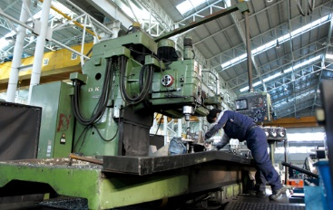
Part 2
현 공정의 이슈
프레스 가공의 문제점
1. 고가의 프레스 금형이 필요하다.
2. 금형 제작에 장시간이 소요된다.
3. 다종 소량 생산에서는 생산원가가 높다.
4. 광범위한 지식과 경험이 필요하다.
5. 위험한 작업이므로 안전대책이 필요하다.

Slide 16
Part 2
현 공정의 이슈
장애 요인과 극복 방안
공정은 자동화 되어 있고 PLC 데이터는 HMI 판넬에 디스플레이
└ 다만, 데이터 수집이 되지 않고 있으므로
데이터 수집에 별도의 추가 센서가 필요
검사도 작업자 육안으로 처리되어 데이터를 시스템에 등록되지 않고 있음
프레스 설비의 압력 값 데이터 수집을 위해 스트레인 센서를 프레스 구조물에 설치
검사결과는 인원투입으로 육안 확인 후 기록
양품, 불량품, 불량 유형별 라벨링 을 한 후 데이터에 작성

Slide 17
PART 3.
분석 목표

Slide 18
Part 3
분석 목표
목표 설정
공정에 투입되는 품목 번호, 치수 등과 설비 공정 조건 데이터 압력 값 및 프레스 속도 등을 압력센서로부터 수집
검사 결과를 양품, 불량품, 불량 유형별로 분류하여 데이터 수집
불량 원인 분석과 이에 따른 공정 조건 분석을 AI모델을 활용, 예측과 최적화 분석으로 품질 및 생산성 향상하는 데 목적
제조 데이터 정의
속도 관련: 프레스가 가해질 때의 속도
압력 관련: 금형의 좌,우측의 균형에 따라 행해지는 압력값 (PRESSURE 1,2)및 압력 값의 합(PRESSURE 5)
불량 여부: 제품 각각에 대한 불량 선별값 (표시없음/Unlabeled)

Slide 19
Part 3
분석 목표
제조 데이터 분석 기대효과
원 재료에 따른 프레스 공정 조건 최적화 및 품질 예측 모델은 프레스 판금 생산 공정의 생산현장에 널리 사용될 수 있을 것으로 판단
공정의 품질 문제에 영향을 줄 것으로 판단

Slide 20
Part 3
분석 목표
데이터 수집 방법
제조 분야: 자동차 부품 제조
제조 공정: 자동차 부품 제조 공장 중 프레스 연속 공정 설비
수집 장비: 센서에서 수집된 MES 데이터, 불량선별 (인력투입)
수집 기간: 2020.05.04~ 2020.05.29
수집 주기: 사이클 타임 4초, Pressing time 은 0.5초
데이터 유형/구조
일별로 제품들의 하루 총 불량 개수 및 불량 유형에 대하여 정리
IDX = 생산 순번, MACHINE_NAME = 생산 설비, ITEM NO =
생산 품목, WORKING TIME = 작업시간
PRESS TIME 프레스 가압 시간, PRESSURE 1 프레스 압력1,
PRESSURE 프레스 압력2, PRESSURE 프레스 압력5 (압력 합계)
DEFECT 불량 수 DEFECT TYPE 불량 유형
Press_RawDataSet.xlsx
변수타입 | 변수명 | 변수내용
독립변수 | idx | 생산순번
 | Machine_Name | 생산설비
 | Item No | 생산 품목
 | Working Time | 작업 시간
 | Press Time | 프레스 가압시간
 | Pressure | 프레스 압력1
 | Pressure 2 | 프레스 압력2
 | Pressure 5 | 프레스 압력5(압력합계)
종속변수 | Defect | 불량수
 | Defect Type | 불량유형

Slide 21
Part 3
분석 목표
데이터 수집 방법
1차 가공 데이터: Press_Rawdataset.xlsx, press_error.xlsx
제품의 설비 공정 조건에 대한 4가지 환경 조건이 작업시간 순서로 나열
idx | Machine_Name | Item No | working time | Press time(ms) | Pressure 1 | Pressure 2 | Pressure 5
1 | Press-01 | ED5260 | 2020-05-04 0:00 | 550 | 275 | 274 | 549
2 | Press-01 | ED5260 | 2020-05-04 0:00 | 550 | 275 | 274 | 549
3 | Press-01 | ED5260 | 2020-05-04 0:00 | 550 | 275 | 275 | 550
4 | Press-01 | ED5260 | 2020-05-04 0:00 | 550 | 275 | 275 | 550
5 | Press-01 | ED5260 | 2020-05-04 0:00 | 549 | 275 | 276 | 550.6
6 | Press-01 | ED5260 | 2020-05-04 0:00 | 549 | 275 | 276 | 550.6
7 | Press-01 | ED5260 | 2020-05-04 0:00 | 550 | 275 | 274 | 548.9
8 | Press-01 | ED5260 | 2020-05-04 0:00 | 550 | 275 | 274 | 548.9
9 | Press-01 | ED5260 | 2020-05-04 0:00 | 551 | 275 | 276 | 551.3
10 | Press-01 | ED5260 | 2020-05-04 0:00 | 551 | 275 | 276 | 551.3
idx | Machine_Name | Item No | working time | defect | defect type
1 | Press-01 | ED5260 | ########### | 0 | 1 | 주름발생
2 | Press-01 | ED5260 | ########### | 1 | 2 | 터짐발생
3 | Press-01 | ED5260 | ########### | 0 | 3 | 버 발생
4 | Press-02 | ED5260 | ########### | 1 | 1
5 | Press-03 | ED5260 | ########### | 1 | 2
6 | Press-04 | ED5260 | ########### | 0 | 3

Slide 22
Part 3
분석 목표
데이터 수집 방법
 | 0 | 1 | 2 | 3
0 | -0.01275 | -0.05042 | 1.313498 | 0.817813
1 | -0.01275 | -0.05042 | 1.313498 | 0.817813
2 | -0.01275 | -0.05042 | 1.628208 | 1.017111
3 | -0.01275 | -0.05042 | 1.628208 | 1.017111
4 | -0.04839 | -0.36922 | 1.942919 | 1.136689
5 | -0.04839 | -0.36922 | 1.942919 | 1.136689
6 | -0.02166 | -0.13012 | 1.313498 | 0.797883
7 | -0.02166 | -0.13012 | 1.313498 | 0.797883
8 | 0.013989 | 0.188688 | 1.942919 | 1.276198
9 | 0.013989 | 0.188688 | 1.942919 | 1.276198
10 | -22.7097 | 0.188688 | 1.628208 | 1.0769
참고사항
columns변수 명 | 변수 내용
0(Press time) | 프레스 가압시간
1(pressure 1) | 프레스 압력1
2(pressure 2) | 프레스 압력2
3(pressure 5) | 프레스 압력5(압력 합계)
2차 가공 데이터: INPUT_DATA.CSV
1차 가공 데이터에서 모델링에 필요한 정보가 없는 클래스 정리
IDX, MACHINE_NAME, ITEM NO, WORKING TIME 행 제거
0(Press time), 1(pressure1) 2(pressure2) 3(pressure5)

Slide 23
Part 3
분석 목표
데이터 유형 구조
구분 | 개수 | 평균 | 표준편차 | 최소값 | 중간값 | 최대값 | 최빈값
0(Press time) | 64350 | 550.263 | 22.327 | 25.5 | 550 | 3550.2 | 550
1(Pressure 1) | 64348 | 275.062 | 1.24 | 174.5 | 275 | 286.9 | 275
2(Pressure 2) | 64343 | 269.777 | 3.156 | 167 | 269 | 277 | 267
5(Pressure 5) | 64355 | 544.841 | 5.105 | 144.6 | 543.9 | 941.4 | 542
기술 통계
Describe()
공정 변수 조건 | 내용
독립변수 | 가압시간
 | 프레스 가압력1
 | 프레스 가압력2
 | 프레스 가압력5(가압력1,2의 합)
종속변수 | (표시없음)
독립/종속 변수 정의

Slide 24
Part 3
분석 목표
데이터 전처리 목적
실제 공정에서 발생하는 데이터들은 값이 의미 없거나 누락, 오타가 발생해 데이터 품질이 떨어짐
데이터들의 5가지 품질 지수를 파악하고 데이터 전처리 를 통해 품질 지수 향상
데이터 유형/구조
완전성(Completeness) : 필수 항목에 누락이 없어야 함
유일성(Uniqueness): 데이터항목은 유일 해야하며 중복되어서도 안됨
유효성(Validity) : 정해진 유효 범위 및 도메인을 충족
일관성(Consistency) : 구조, 값, 표현 형태가 일관되게 정의되고, 서로 일치
정확성(Accuracy) : 실제 존재하는 객체의 표현 값이 정확하게 반영

Slide 25
Part 3
분석 목표
프레스 데이터 품질 지수
제조 데이터 분석을 위한 데이터 품질의 기준은 95% 이상의 정교성이 보장되어야 함
구분 | 품질지수 | 가중치 | 가중치 지수 | 오류율
완전성 (누락) | 97.34% | 60% | 58.43% | 2.62%
유일성 (중복) | 100% | 10% | 10% | 0%
유효성 (유효) | 100% | 10% | 10% | 0%
일관성 (표현) | 100% | 10% | 10% | 0%
정확성 (실제) | 100% | 10% | 10% | 0%
품질 지수 | 99.48% | 100% | 98.43% | 2.62 %(1.57)%

Slide 26
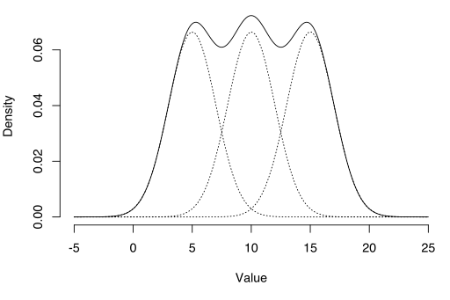
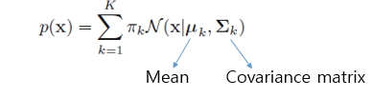
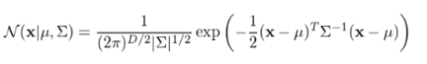
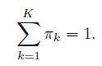
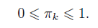
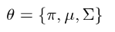
Part 3
분석 목표
가우시안 혼합 모델 ( Gaussian Mixture Model) 채택
기본 분포를 선형결합해서 만든 분포
가우시안분포를 선형결합하여 만들어진 분포

Slide 27
PART 4.
분석 실전

Slide 28
Part 4
분석 실전
1. 라이브러리 / 데이터 불러오기
2. 데이터 종류 및 개수 확인
3. 데이터 정체
(전처리)
4. 데이터 특성 파악
5. 데이터 정규화
6. 가우시안 혼합 모델 구축
7. 결과 분석 및 해석

Slide 29
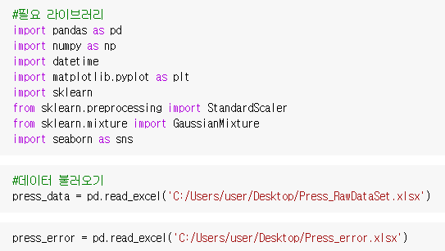
Part 4
분석 실전
1단계 : 라이브러리 / 데이터 불러오기

Slide 30
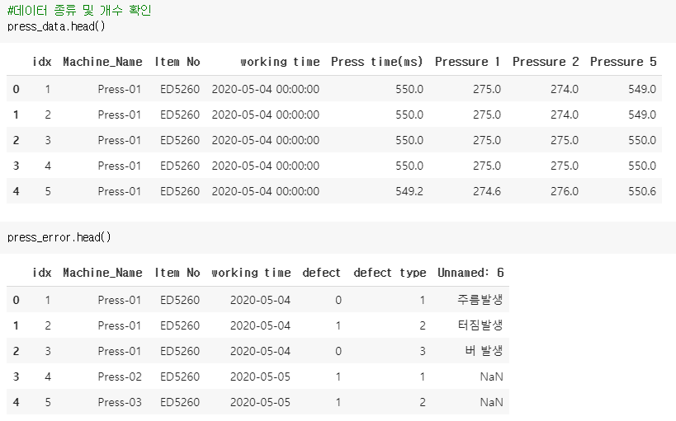
Part 4
분석 실전
2단계 : 데이터 종류 및 개수 확인

Slide 31
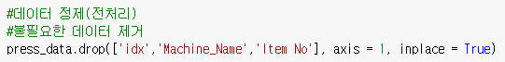
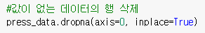
Part 4
분석 실전
3단계 : 데이터 정제 (전처리)

Slide 32
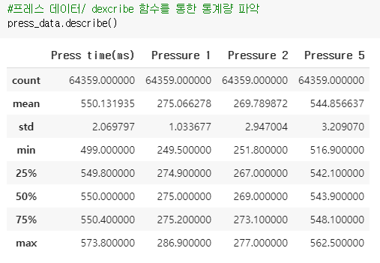
Part 4
분석 실전
4단계 : 데이터 특성 파악

Slide 33
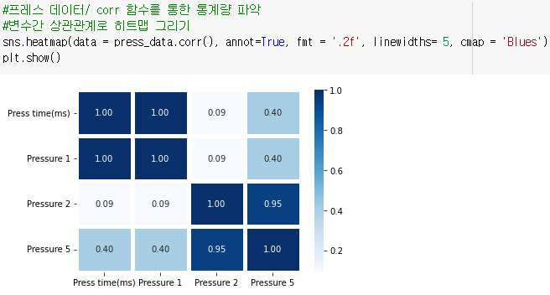
Part 4
분석 실전
4단계 : 데이터 특성 파악

Slide 34
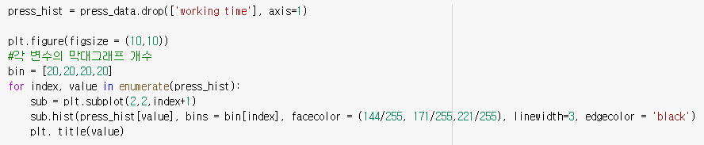
Part 4
분석 실전
4단계 : 데이터 특성 파악

Slide 35
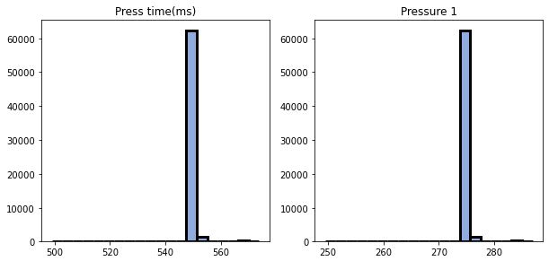
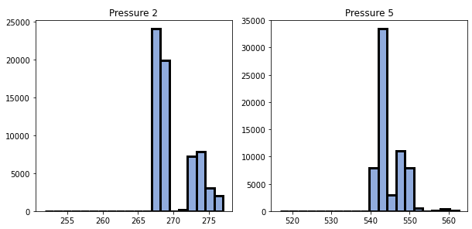
Part 4
분석 실전
4단계 : 데이터 특성 파악

Slide 36
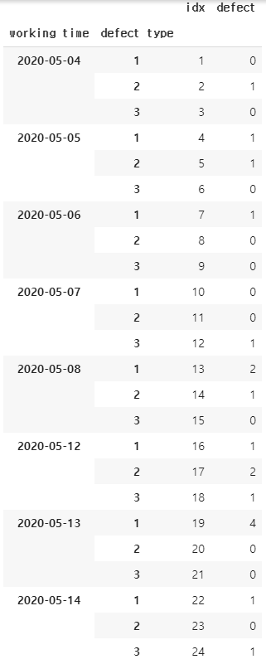
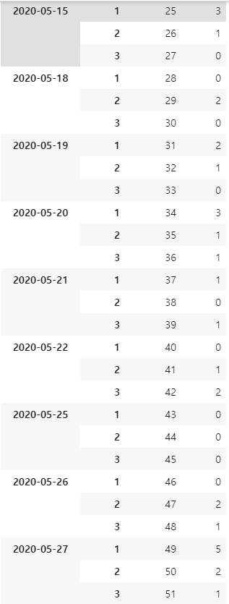
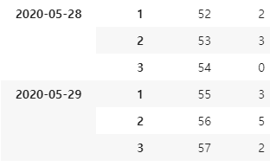
Part 4
분석 실전
4단계 : 데이터 특성 파악
불량 수 데이터 / groupby 함수를 통한 일자 및 불량 타입 별 불량 데이터 파악

Slide 37
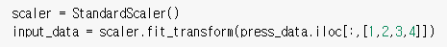
Part 4
분석 실전
5단계 : 데이터 정규화
StandarScaler 를 통한 데이터 정규화

Slide 38
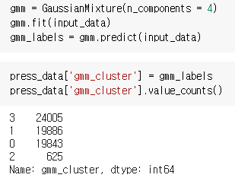
Part 4
분석 실전
6단계 : 가우시안 혼합 모델 구축

Slide 39
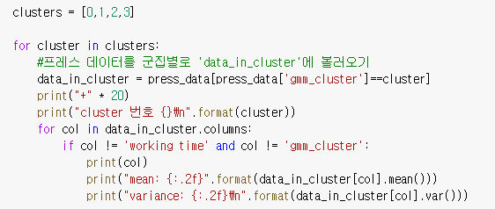
Part 4
분석 실전
4개 군집의 변수별 통계량 확인

Slide 40
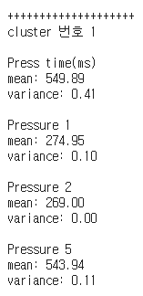
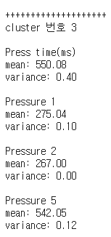
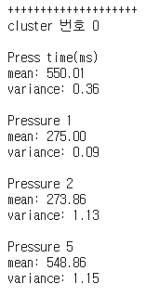
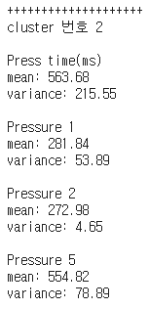
Part 4
분석 실전
4개 군집의 변수별 통계량 확인

Slide 41
PART 5.
결과 해석

Slide 42
Part 5
결과 해석
가우시안 확률 분포로 구성된 4개의 군집 마다 유의미한 차이가 발견
군집 2에서 보다 높은 variance 수치로 인한 편차가 있을 것 이라 예상되며,
군집 0,1,3 모두 비슷한 값을 가지는데 비해 군집 2의 값이 큰 차이를 보이는 것을 알 수 있다.
군집 2의 데이터 수는 625개로 타 군집에 비해 눈에 띄는 차이가 있기 때문에 예외 군집, 즉 불량을 암시
군집 1은 군집 3 다음으로 많은 데이터로 구성되었고, 군집 3와 비교했을 때도 군집3와 군집0, 군집1의 차이보다 상대적으로 적은 차이
군집3를 제외한 나머지 군집에 속하는 데이터들은 모두 40,354개로 해당 모델의 가정으로 불량에 해당하는 군집의 데이터의 총합이 실제 불량 수 57개와 매우 큰 차이를 보임
공정 특성상 불량 발생률이 상당히 낮고 불량이 발생할 수 있는 조건에서도 실제로 불량이 나지 않는 경우 또한 많은 것으로 알려져 있음
불량 데이터를 더 많이 수집하거나 소수의 클래스 변수가 있는 데이터 변수를 수집함으로서 모델의 성능을 높일 수 있음

Slide 43
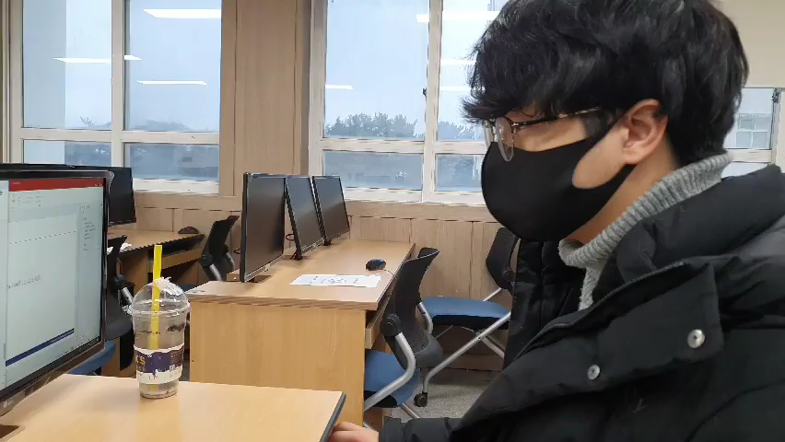
Part 5
실습 영상

